Slide 1

ΠΑΡΑΔΟΤΕΑ ΠΡΟΓΡΑΜΜΑΤΟΣ
Η μαγεΙα του βιβλΙου
ΤΟΜΕΑΣ ΠΟΛΙΤΙΣΤΙΚΩΝ ΘΕΜΑΤΩΝ
ΓΕΝΙΚΟ ΛΥΚΕΙΟ ΑΝΤΙΜΑΧΕΙΑΣ ΚΩ
ΣΧΟΛΙΚΟ ΕΤΟΣ 2025 - 2026

Slide 2
ΣΥΝΤΟΝΙΣΤΗΣ ΠΡΟΓΡΑΜΜΑΤΟΣ: ΒΛΑΧΟΣ ΒΑΣΙΛΕΙΟΣ, ΠΕ 02
ΣΥΜΜΕΤΕΧΟΝΤΕΣ ΕΚΠΑΙΔΕΥΤΙΚΟΙ:
ΜΟΣΧΟΥ ΕΥΘΥΜΙΑ, ΠΕ 02
ΠΑΝΑΓΙΩΤΟΥ ΛΕΩΝΙΔΑΣ ΠΕ 03
ΣΥΝΕΡΓΑΖΟΜΕΝΟΙ ΦΟΡΕΙΣ:
ΔΗΜΟΤΙΚΗ ΒΙΒΛΙΟΘΗΚΗ ΡΟΔΟΥ
ΤΜΗΜΑ ΜΕΣΟΓΕΙΑΚΩΝ ΣΠΟΥΔΩΝ ΡΟΔΟΥ
ΕΚΔΟΤΙΚΟΣ ΟΙΚΟΣ ΧΑΡΤΙΝΗ ΠΟΛΗ
ΠΟΛΙΤΙΣΤΙΚΟ ΚΕΝΤΡΟ ΠΥΛΙΟΥ ΚΩ
ΕΘΝΙΚΗ ΒΙΒΛΙΟΘΗΚΗ ΕΛΛΑΔΟΣ
ΤΟΠΙΚΑ ΒΙΒΛΙΟΠΩΛΕΙΑ
ΣΥΜΜΕΤΕΧΟΝ ΤΜΗΜΑ: Α4
ΔΥΝΑΜΙΚΟ ΤΜΗΜΑΤΟΣ: 18 ΜΑΘΗΤΕΣ
ΑΓΟΡΙΑ: 8
ΚΟΡΙΤΣΙΑ: 10

Slide 3
ΧΡΟΝΟΔΙΑΓΡΑΜΜΑ ΠΡΟΓΡΑΜΜΑΤΟΣ
ΜΗΝΑΣ ΔΕΚΕΜΒΡΙΟΣ:
Γενική ενημέρωση των μαθητών/τριών για τους στόχους του προγράμματος.
Χωρισμός των μαθητών/τριών σε 3 ομάδες ( βιβλιοθήκη, φιλαναγνωσία, blog του σχολείου) και ανάθεση επιμέρους εργασιών.
Πρώτη επαφή των μαθητών με τη βιβλιοθήκη του σχολείου και τον κανονισμό που εκπονήθηκε το προηγούμενο σχολικό έτος.
Βιβλιοπαρουσίαση του βιβλίου « Ο Μεθυστής » του Καλπούζου, γνωριμία και συζήτηση με τον συγγραφέα.
Πρώτη επαφή με την ιστοσελίδα του σχολείου και καθορισμός στόχων για τη βελτίωσή της.

Slide 4
ΧΡΟΝΟΔΙΑΓΡΑΜΜΑ ΠΡΟΓΡΑΜΜΑΤΟΣ
ΜΗΝΑΣ ΙΑΝΟΥΑΡΙΟΣ:
Γενική ενημέρωση των συμμετεχόντων για την οργάνωση της βιβλιοθήκης: Θεωρητικό πλαίσιο – γνώσεις
Γνωριμία των μαθητών/τριών με τη μοντέρνα ποίηση και την ποίηση του Καβάφη.
Καθορισμός θεματικών ενοτήτων της ιστοσελίδας του σχολείου και συνεργασία με το ηλεκτρονικό αρχείο του σχολείου για την οργάνωση του υλικού.
ΜΗΝΑΣ ΦΕΒΡΟΥΑΡΙΟΣ:
Επίσκεψη σε βιβλιοπωλεία της πόλης και ανάγνωση τίτλων – κριτήρια επιλογής λογοτεχνικού βιβλίου.
Χρήση της τεχνητής νοημοσύνης για τη δημιουργία ποιημάτων στο ύφος του Καβάφη-Σύγκριση και αξιολόγηση.
Συλλογή υλικού για την ιστοσελίδα του σχολείου από δράσεις και δρώμενα- Το blog ως δίαυλος επικοινωνίας με την ευρύτερη κοινότητα.

Slide 5
ΧΡΟΝΟΔΙΑΓΡΑΜΜΑ ΠΡΟΓΡΑΜΜΑΤΟΣ
ΜΗΝΑΣ ΜΑΡΤΙΟΣ:
Γνωριμία των μαθητών/τριων με ηλεκτρονικά μέσα καταγραφής και ταξινόμησης των βιβλίων - Τρόποι δημιουργίας ψηφιακής βιβλιοθήκης.
Εκπαιδευτική εκδρομή στη Ρόδο:
Επίσκεψη στη Δημοτική Βιβλιοθήκη - Συνάντηση και ενημέρωση από τον υπεύθυνο της βιβλιοθήκης.
Επίσκεψη στο Τμήμα Μεσογειακών σπουδών στη Ρόδο και περιήγηση στο χώρο του Πανεπιστημίου.
ΜΗΝΑΣ ΑΠΡΙΛΙΟΣ:
ΟΛΟΚΛΗΡΩΣΗ ΤΟΥ ΠΡΟΓΡΑΜΜΑΤΟΣ ΚΑΙ ΔΙΑΧΥΣΗ ΠΛΗΡΟΦΟΡΙΩΝ ΣΤΗ ΣΧΟΛΙΚΗ ΚΟΙΝΟΤΗΤΑ

Slide 6
ΣΤΟΧΟΙ ΠΟΥ ΕΠΙΤΕΥΧΘΗΚΑΝ:
Γνωστικοί:
Εξοικειώθηκαν με τη χρήση προϊόντων τεχνολογίας (φωτογραφική μηχανή, βιντεοκάμερα, Η/Υ, κ.ά.) ως μέσων λήψης και οργάνωσης πληροφοριών.
Κατανόησαν βασικές βιβλιοθηκονομικές έννοιες (καταλογογράφηση, ταξινόμηση)
Κατέκτησαν τη μεθοδολογία και τον τρόπο οργάνωσης και λειτουργίας της βιβλιοθήκης
Εξοικειωθήκαν με τη χρήση της τεχνολογίας και σύγχρονων λογισμικών
Γνώρισαν από κοντά σπουδαίους λογοτέχνες της εποχής μας
Εξοικειώθηκαν με την απαγγελία και τη δραματοποίηση λογοτεχνικών έργων
Συναισθηματικοί:
Ευαισθητοποίηση σε θέματα πολιτισμού.
Η υιοθέτηση στάσεων και συμπεριφορών που εξασφαλίζουν την προστασία της πνευματικής κληρονομιάς.
Η ανάπτυξη αισθήματος ομαδικότητας και συνεργατικότητας στα πλαίσια επίτευξης του κοινού στόχου.
Ηθική ικανοποίηση μέσα από την προσφορά εθελοντικής εργασίας

Slide 7
ΣΤΟΧΟΙ ΠΟΥ ΕΠΙΤΕΥΧΘΗΚΑΝ
Ψυχοκινητικοί:
Ανέπτυξαν την κριτική τους ικανότητα
Διεύρυναν τις ερευνητικές τους δεξιότητες
Καλλιέργησαν τη μεθοδικότητά τους
Εξοικειώθηκαν με την ομαδοσυνεργατική εργασία
Αντάλλαξαν απόψεις και να γνωρίσουν πρακτικές άλλων σχολείων του νησιού
Καλλιέργησαν μέσα από βιωματικές δράσεις και πρακτικές τις οργανωτικές τους ικανότητες
Αξιολόγησαν τη λογοτεχνική και την ιστορική αξία συγγραμμάτων και συγγραφέων

Slide 8
ΕΠΙΣΚΕΨΕΙΣ
ΕΠΙΣΚΕΨΕΙΣ ΠΟΥ ΠΡΑΓΜΑΤΟΠΟΙΗΘΗΚΑΝ:
Σε κεντρικά βιβλιοπωλεία της κω και της Ρόδου
Στο Πολιτιστικό Κέντρο του Πυλιού για τη βιβλιοπαρουσίαση με τον συγγραφέα Καλπούζο
Στη Δημοτική Βιβλιοθήκη της Ρόδου
Στο Τμήμα Μεσογειακών Σπουδών στη Ρόδο

Slide 9
ΜΕΘΟΔΟΛΟΓΙΑ ΥΛΟΠΟΙΗΣΗΣ ΠΡΟΓΡΑΜΜΑΤΟΣ
Οι μέθοδοι και οι τεχνικές διδασκαλίας βασίστηκαν στις αρχές της βιωματικής μάθησης και στο συνεργατικό μοντέλο βιωματικών δράσεων. Οι μαθητές/τριες εργάσθηκαν σε ομάδες, ανέπτυξαν σχέσεις συνεργασίας και προωθήθηκε ο σεβασμός στις διαφορετικές απόψεις, στη δημιουργική δράση, κ.ά.

Slide 10
Οργανωση βιβλιοθηκησ
Τρόποι ταξινόμησης

Slide 11
ΜΕθοδος αρΙθμησης Dewey
Το σύστημα Dewey είναι το σύστημα που χρησιμοποιούν οι περισσότερες
βιβλιοθήκες στον κόσμο. Το επίσημό του όνομα είναι DDC, δηλαδή Δεκαδικό
Σύστημα Ταξινόμησης Dewey. Πήρε το όνομά από τον Μelvil Dewey, που
δούλεψε ως βιβλιοθηκάριος στο Κολέγιο Amherst και το 1876 κυκλοφόρησε
το βιβλίο του, με το οποίο εξηγούσε το περίφημο δεκαδικό του σύστημα
ταξινόμησης βιβλίων για βιβλιοθήκες. Το σύστημα λέγεται δεκαδικό γιατί
ξεκινάμε από 10 κατηγορίες στις οποίες καταχωρούμε οποιοδήποτε βιβλίο.
Κάθε κατηγορία υποδιαιρείται με τη σειρά της σε 10 υποκατηγορίες. Η
διαδικασία αυτή μπορεί να επαναληφθεί όσες φορές χρειάζεται ώστε να
δημιουργηθούν ειδικότερες κατηγορίες.

Slide 12

ΕΦΑΡΜΟΓΗ ΚΑΤΑΓΡΑΦΗΣ ΒΙΒΛΙΩΝ
HANDY LIBRARY

Slide 13

ΦΙΛΑΝΑΓΝΩΣΙΑ
ΔΗΜΙΟΥΡΓΙΚΗ ΓΡΑΦΗ

Slide 14
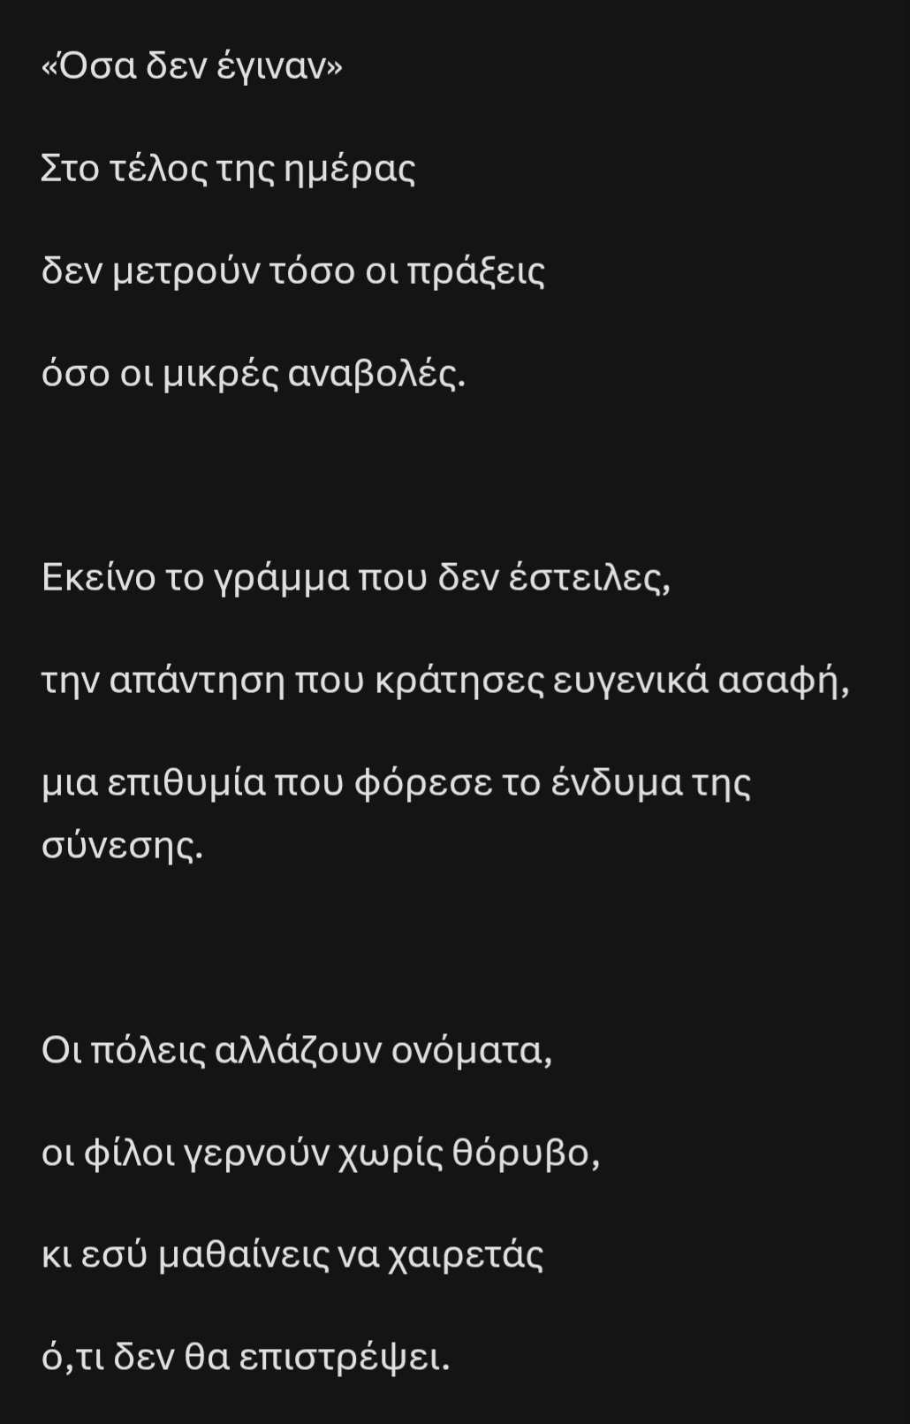
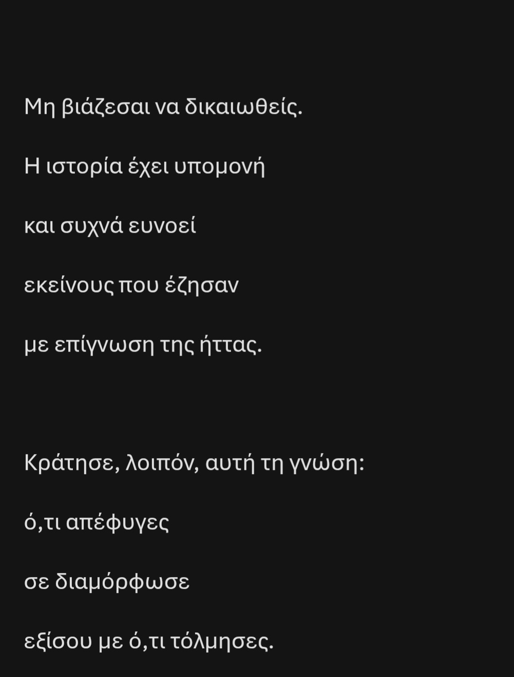
Δημιουργια ποιηματων
ΤΕΧΝΗΤΗ ΝΟΗΜΟΣΥΝΗ…

Slide 15
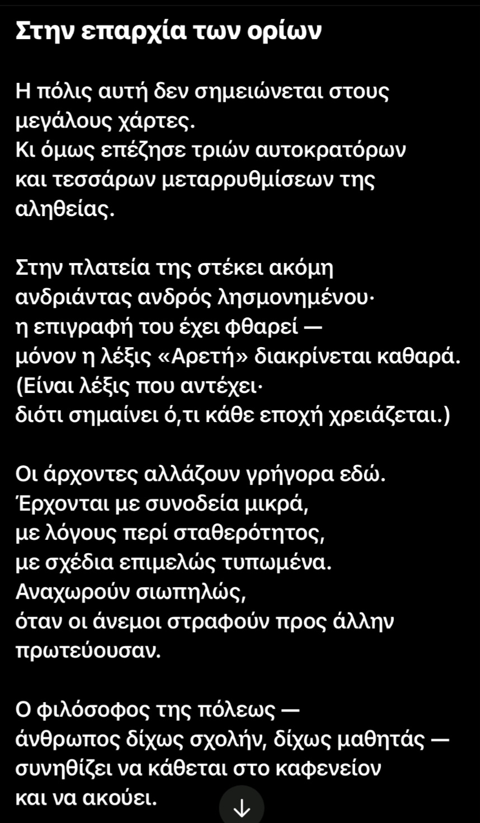
…VS Κ.Π.ΚΑΒΑΦΗΣ

Slide 16

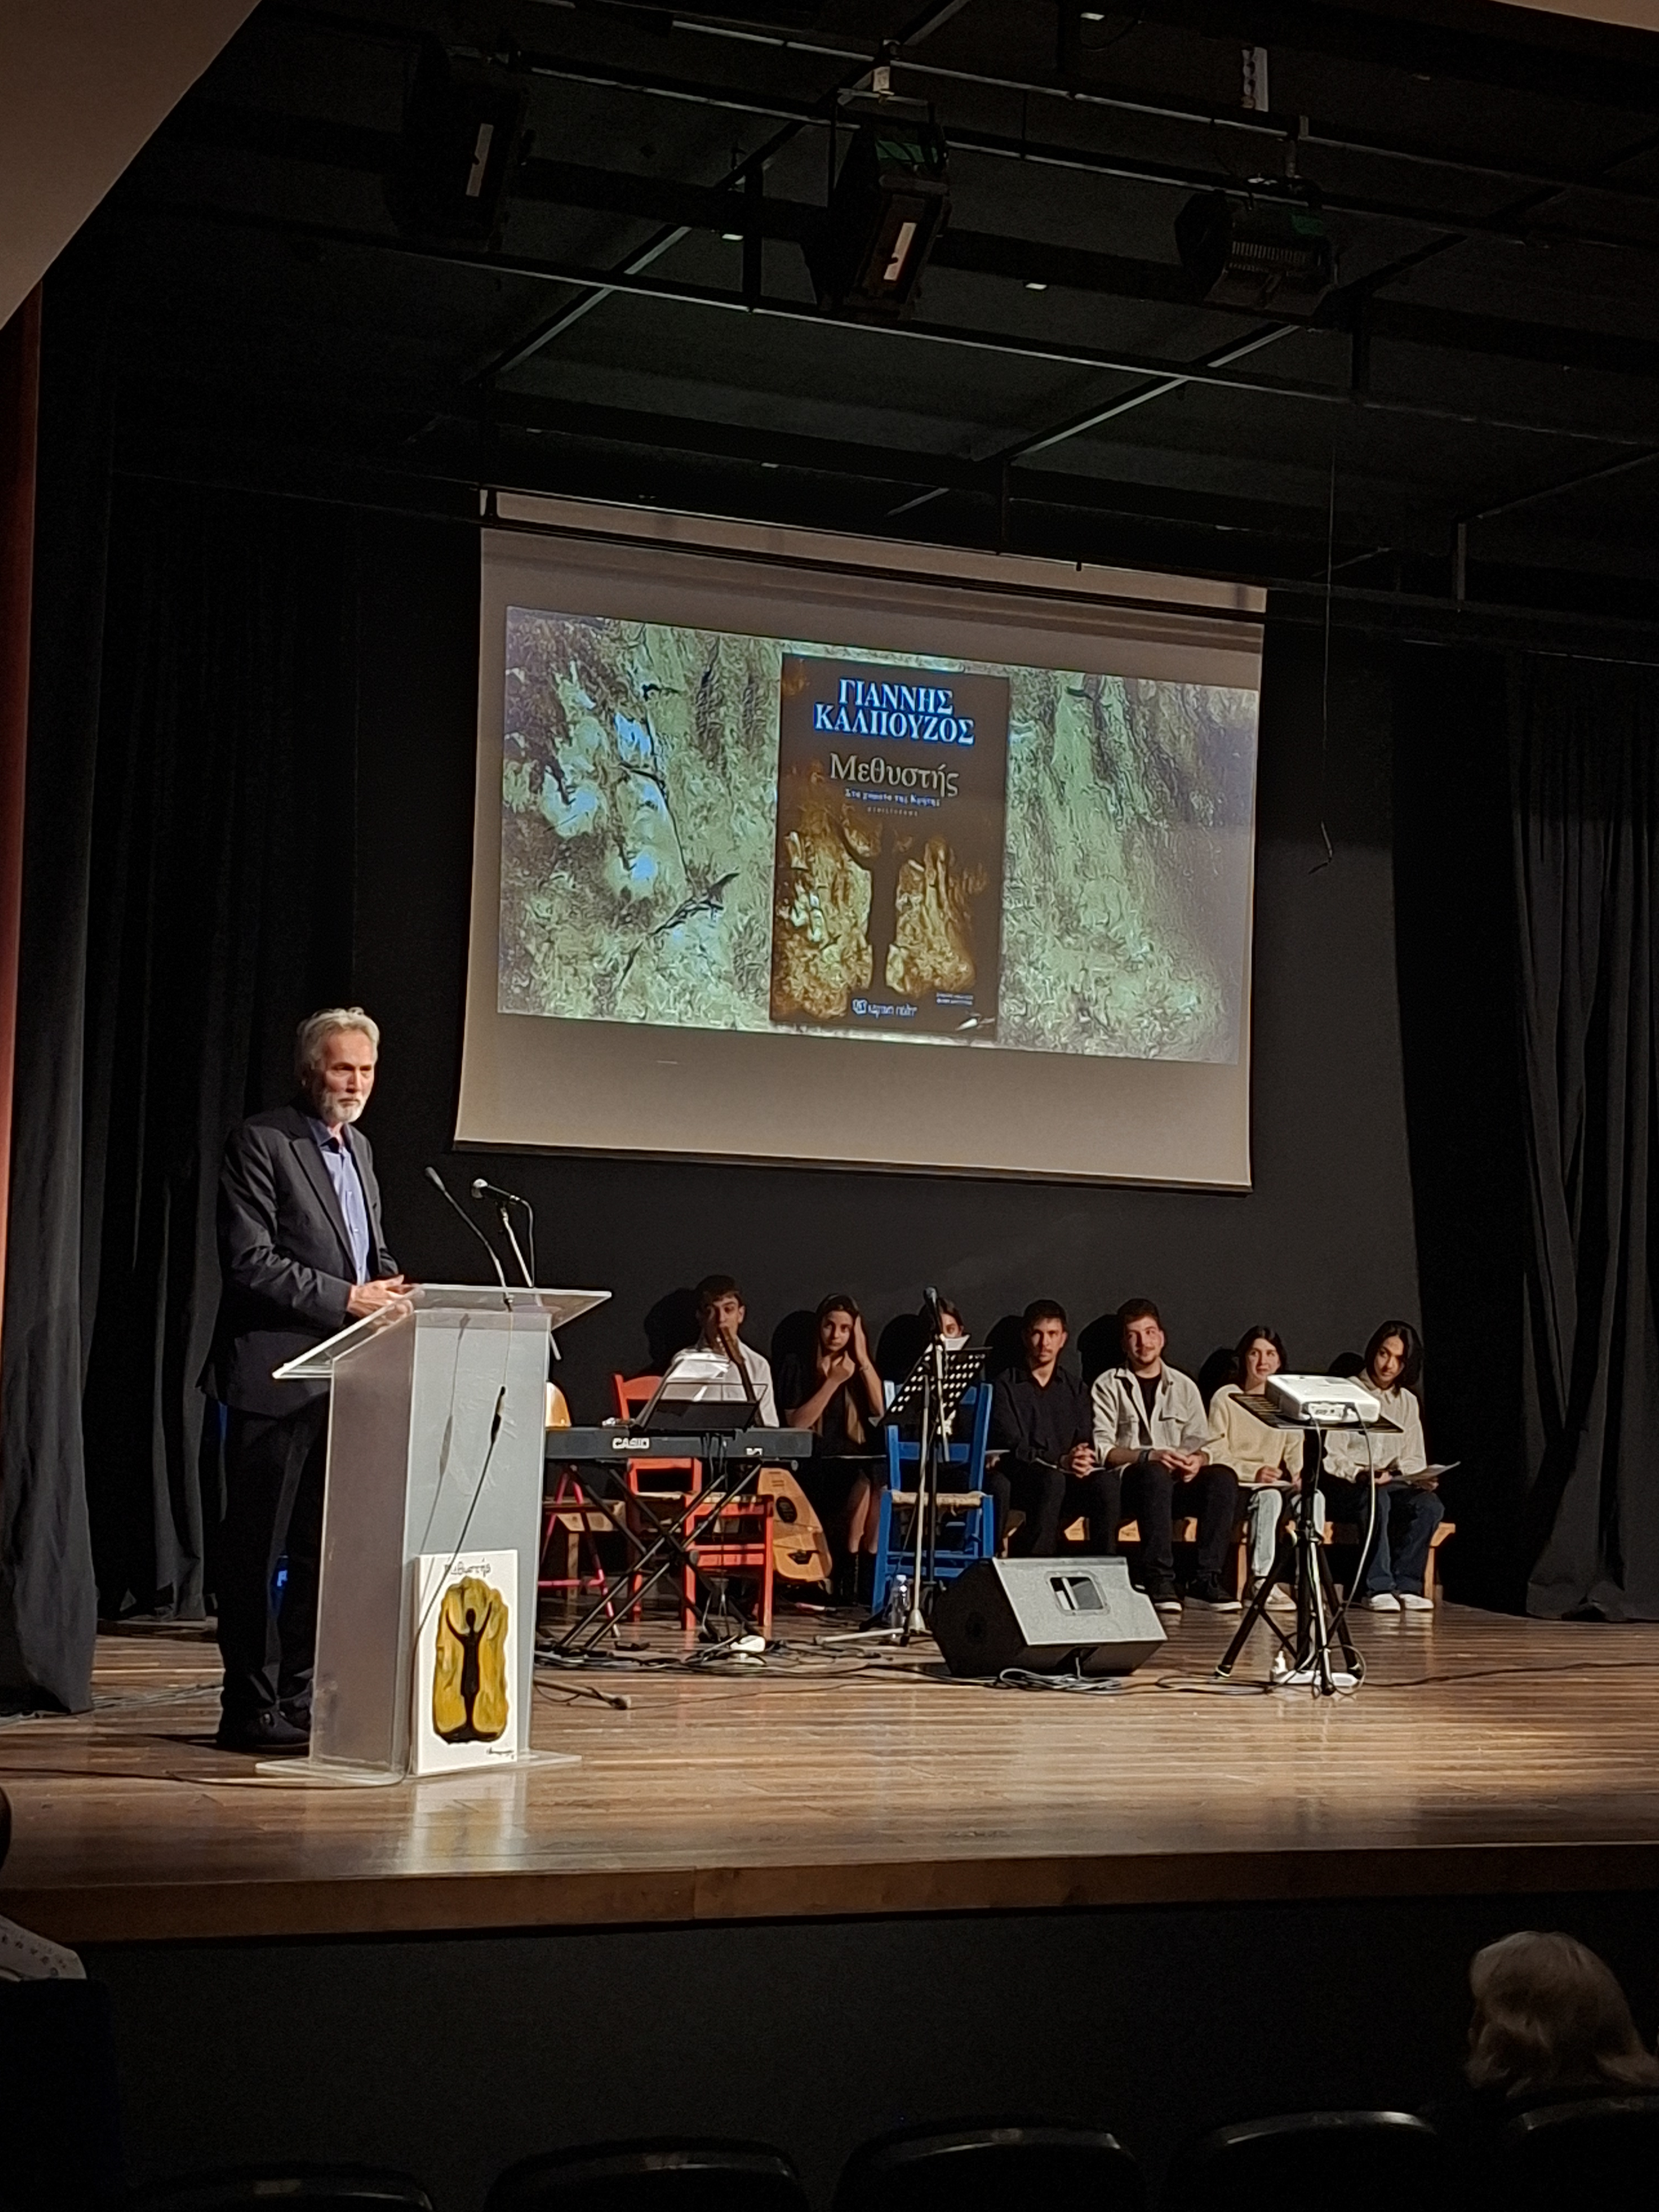
ΠΑΡΟΥΣΙΑΣΗ ΒΙΒΛΙΟΥ

Slide 17
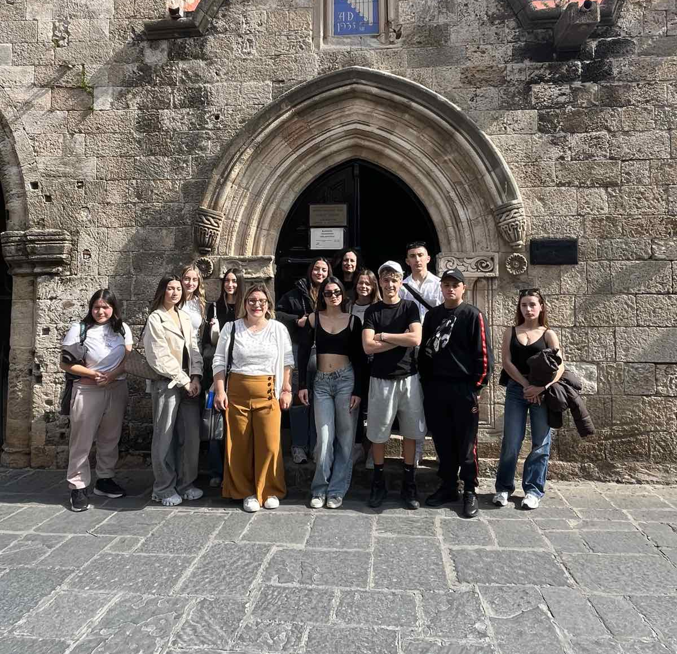
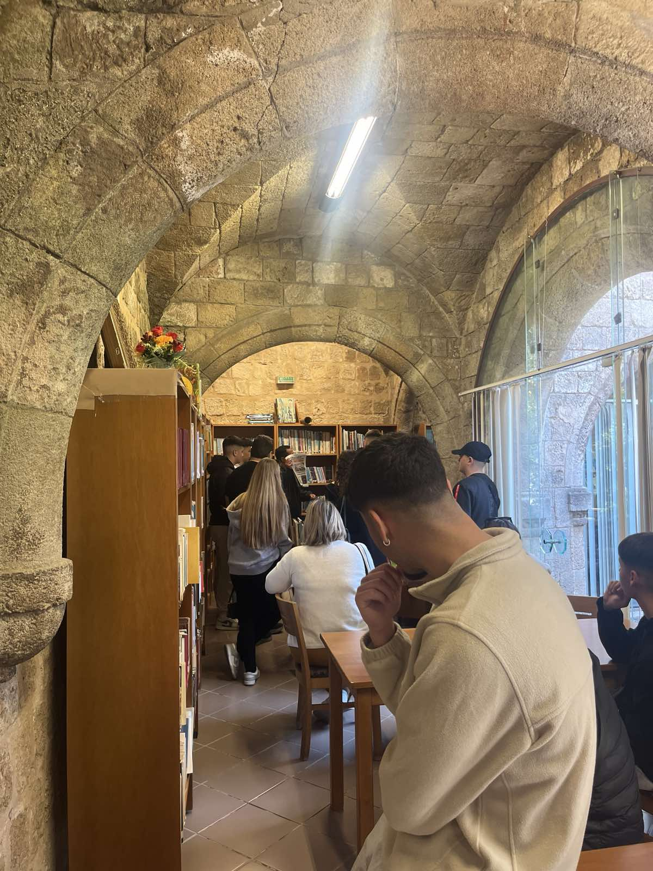
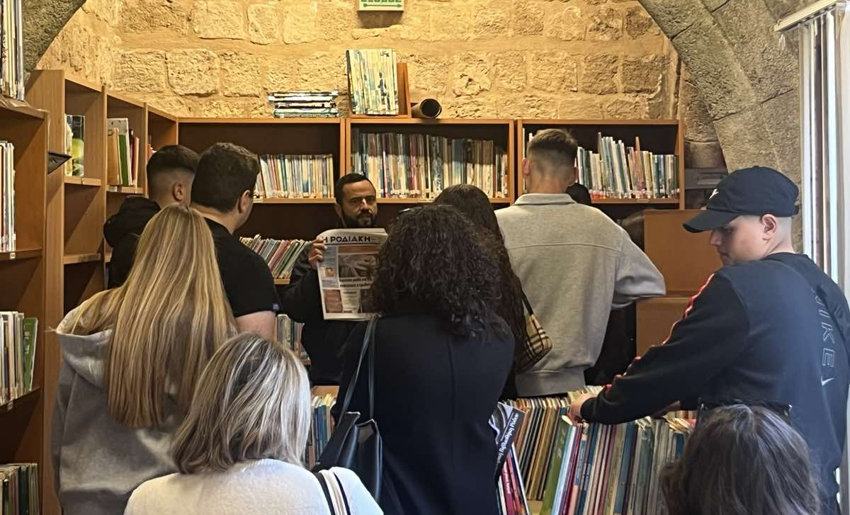
ΕΠΙΣΚΕΨΕΙΣ
ΔΗΜΟΤΙΚΗ ΒΙΒΛΙΟΘΗΚΗ ΡΟΔΟΥ

Slide 18
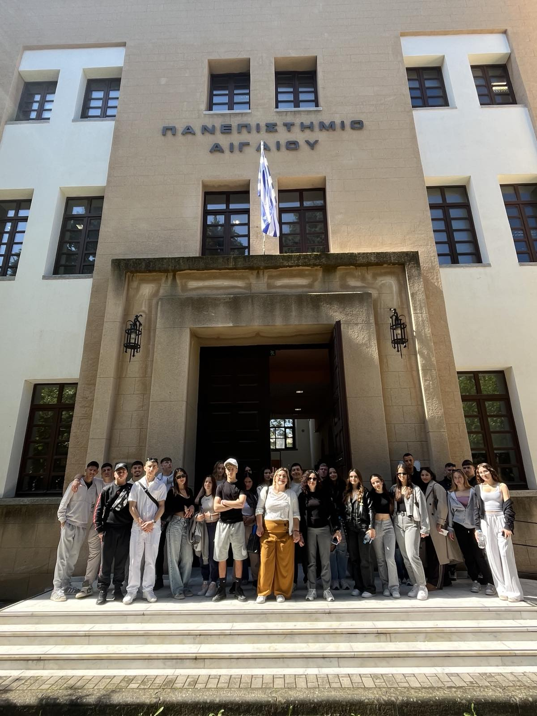
ΤΜΗΜΑ ΜΕΣΟΓΕΙΑΚΩΝ ΣΠΟΥΔΩΝ ΡΟΔΟΥ

Slide 19
